Slide 2


Slide 3
왕초보의 핵토버페스트 참여 이야기
2018년 핵토버페스트와의 강렬한 첫 만남,
2020년 핵토버페스트 코리아 웹사이트와
페이스북 그룹을 운영하며 느낀점 나누기.

Slide 4
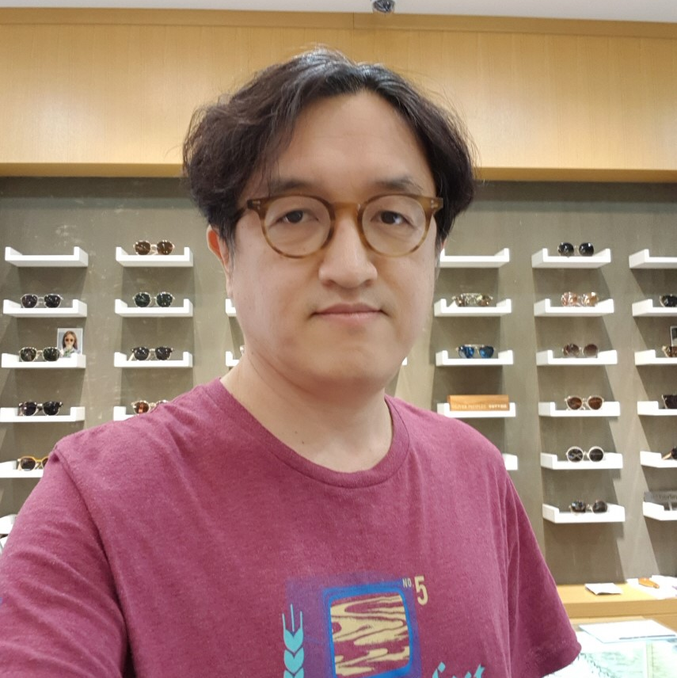
박형근
한화정밀기계
SW개발 관리자
핵토버페스트 코리아
웹사이트 & 페이스북 그룹 운영자
Twitter : @phg98
Github : @phg98

Slide 6
오늘 이야기
2018년 핵토버페스트 강렬한 첫 만남
2020년 핵토버페스트 코리아 웹사이트
왜 만들게 되었나?
웹사이트와 페이스북 그룹 소개
2020년 핵토버페스트 : 에피소드
감동의 첫 PR
스팸 PR 사태
한국어 저장소 찾기
함께 만들어 가기
배운 것, 느낀 점, 드리고 싶은 말

Slide 7
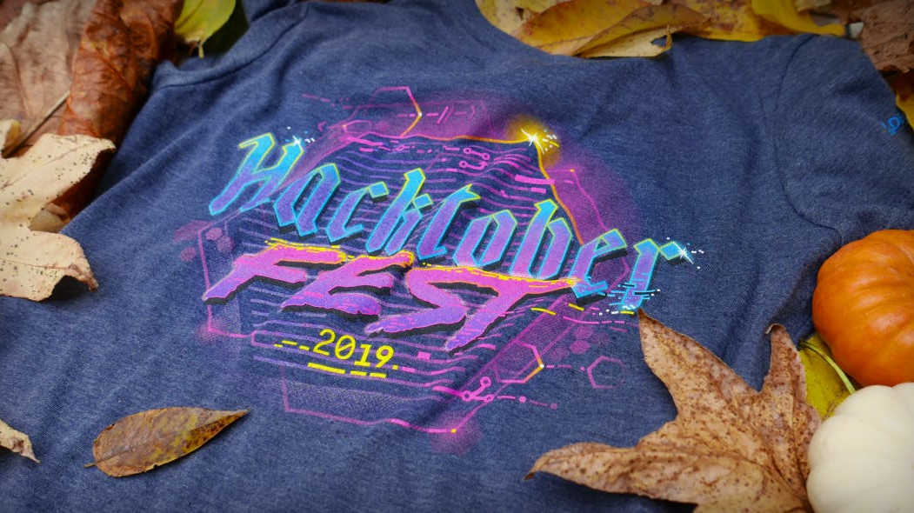
핵토버페스트(Hacktoberfest) 소개
Hack + Octoberfest : 해킹 + 10월의 추수감사축제
2014년 시작 : 오픈소스 프로젝트에 커밋 50개하면 티셔츠 선물. 500명 수준
2019년 : 62,000명 달성, 48만개의 PR(Pull-Request)
2020년 : 4개의 PR을 보내면 티셔츠 또는 나무 심기
10월 17일 현재 200,000개의 PR (약 50,000명 예상)
한국개발자의 참여는? : 보안상의 이유로 미확인

Slide 8
2018년 핵토버페스트 : 강렬한 첫 만남

Slide 9

2018년 핵토버페스트 강렬한 첫 만남
전년도 티셔츠가 예뻐서…
티셔츠에 눈이 멀어…
PR 한번도 보내본적이 없는데…
등록!

Slide 10
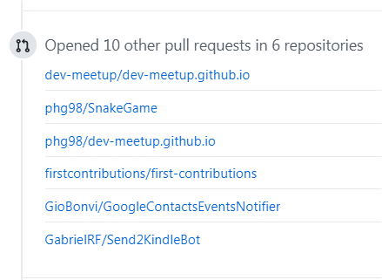
2018년 핵토버페스트 강렬한 첫 만남
등록
간단한 PR들로 해결
초보자용 저장소 (이름만 추가)
정보수집형 저장소 (링크 추가)
번역

Slide 11
2018년 핵토버페스트 강렬한 첫 만남
2018.10.9 블로그
이런게 무슨 의미가 있냐고 생각할수도 있지만, 하다보니 느낀 점이 많다. 먼저 남의 프로젝트에 기여하는것에 진입장벽을 엄청나게 낮춰 준다. 그리고 fork, clone, commit, push, pull reqeuest에 달하는 깃헙 운용싸이클을 한바퀴 실행하게 되므로 최소한의 사용법을 확실하게 익히게 된다. 마지막으로 단순한 한줄추가여도 기분이 좋아져 실질적인 기여를 하고싶다는 동기부여가 된다.
등록
간단한 PR들로 해결
배운것
기여하기
깃헙 사용법
공유 문화

Slide 12
2018년 핵토버페스트 강렬한 첫 만남
2018.10.9 블로그
이런게 무슨 의미가 있냐고 생각할수도 있지만, 하다보니 느낀 점이 많다. 먼저 남의 프로젝트에 기여하는것에 진입장벽을 엄청나게 낮춰 준다. 그리고 fork, clone, commit, push, pull reqeuest에 달하는 깃헙 운용싸이클을 한바퀴 실행하게 되므로 최소한의 사용법을 확실하게 익히게 된다. 마지막으로 단순한 한줄추가여도 기분이 좋아져 실질적인 기여를 하고싶다는 동기부여가 된다.
등록
간단한 PR들로 해결
배운것, 느낀점
기여하기 : 어렵지 않아요
깃헙 사용법 : 어렵지 않아요
공유 문화 : 뿌듯해요

Slide 13
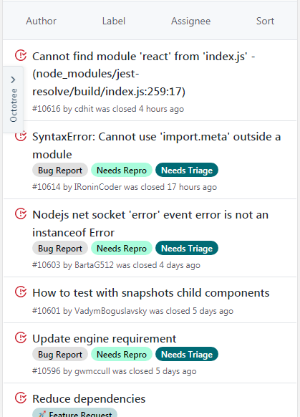
2018년 핵토버페스트 강렬한 첫 만남
등록
간단한 PR들로 해결
배운것
메인테이너 분들 리스펙!

Slide 14
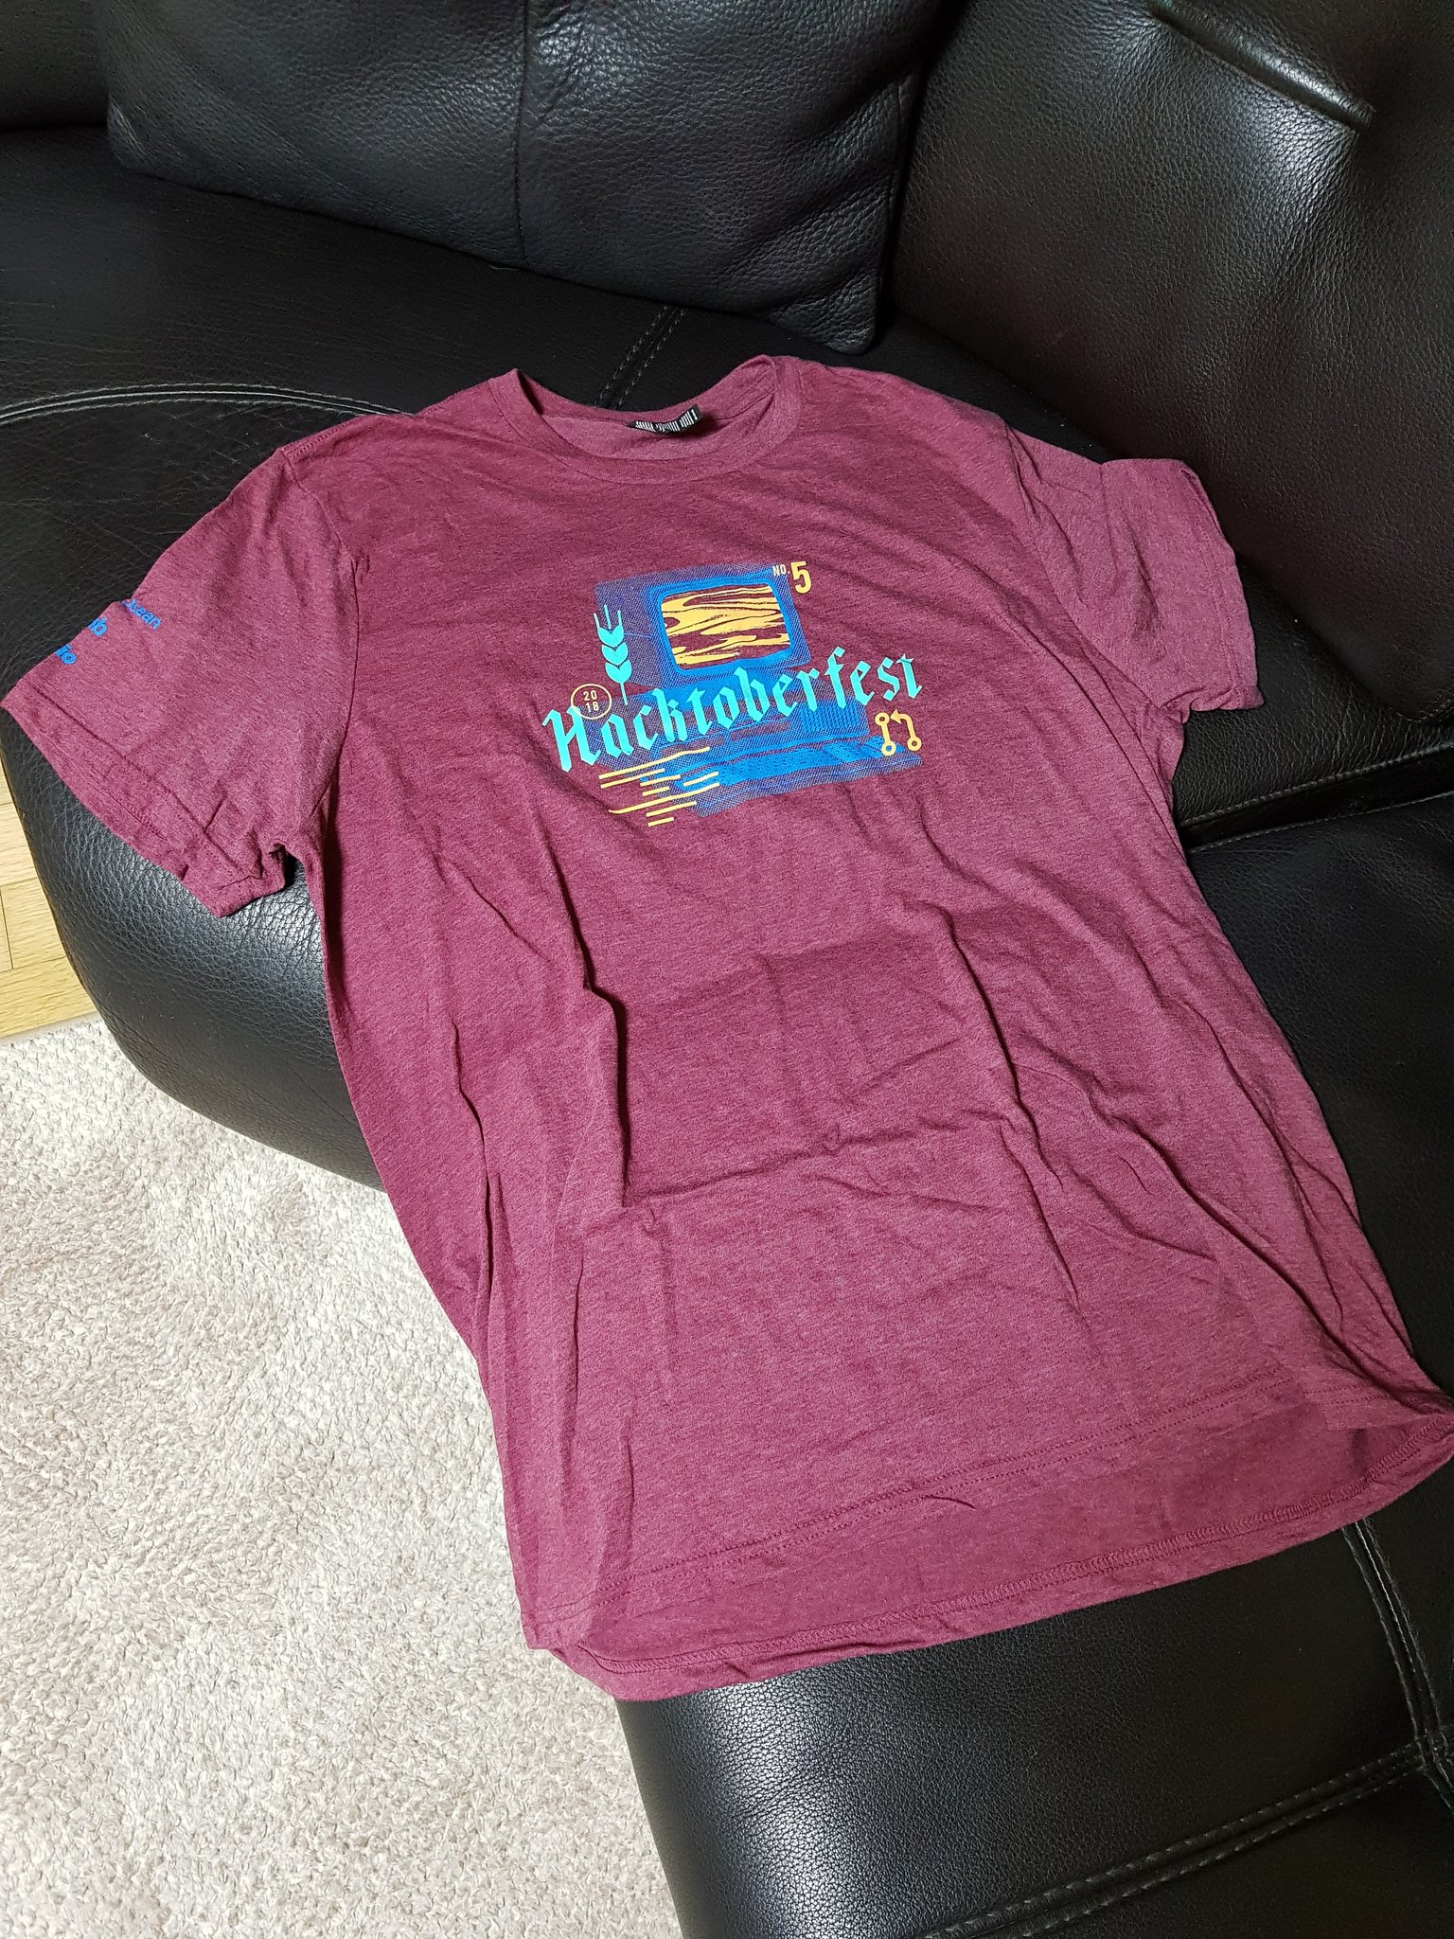
2018년 핵토버페스트 강렬한 첫 만남
등록
간단한 PR들로 해결
배운것
메인테이너 분들 리스펙!
티셔츠! (잊을 만 하니 도착)

Slide 15
2018년 핵토버페스트 강렬한 첫 만남
등록
간단한 PR들로 해결
배운것
메인테이너 분들 리스펙!
티셔츠! (잊을 만 하니 도착)
핵토버페스트 재미있고 보람있네!
다음번엔 제대로 된 기여를 해야겠다.
티셔츠는 덤

Slide 16
2020년 핵토버페스트

Slide 17
2020년 핵토버페스트 코리아 웹사이트
왜 만들게 되었나?

Slide 18

같이 할 사람 찾기 : 후배가 보낸 메신저
라이언
라이언
수석님, 오픈소스 참여 해보신 적 있으신가요? 어떠셨어요?
영어때문에 진입장벽이 높은데,
첩첩산중이네요 ㄷ
새롭던데?
관심있나? 있으면 나랑 같이 해보면 되지 ㅎㅎㅎ
그리고 한국사람오픈소스도 많을걸?
정 안되면 중간에 포기해도 되지
커먼 커먼
츄라이 츄라이
버스태워드립니다
라이언
어렵다는 거네요 ㄷ
쉬운거부터 하면 되겠지.
보통 코드수정보다 문서 오타
수정이나 번역, 이런걸로시작하거든
라이언
하앜 쩔받고 싶습니다

Slide 19
한국어로 된 초보자용 정보 검색
한국어로 된 핵토버페스트 정보 사이트 : 없음
개인의 블로그 정보 10개 정도
한국어로 된 초보자용 저장소 : 없음
핵토버페스트 관련 커뮤니티 : 없음
핵토버페스트 온라인 세미나, 밋업 : 없음

Slide 20
D -5 : 한국어로 된 초보자용 정보 검색
한국어로 된 핵토버페스트 정보 사이트 : 없음
개인의 블로그 정보 10개 정도
한국어로 된 초보자용 저장소 : 없음
핵토버페스트 관련 커뮤니티 : 없음
핵토버페스트 온라인 세미나, 밋업 : 없음
"내가 만들어 볼까?”

Slide 21
핵토버페스트 코리아 (https://www.hacktoberfestkorea.com)
한국어 정보 제공 및 초보자를 위한 가이드와 PR꺼리 제공.
비공식 사이트
페이스북 그룹 : (https://www.facebook.com/groups/788404381916128/?ref=share)

Slide 22
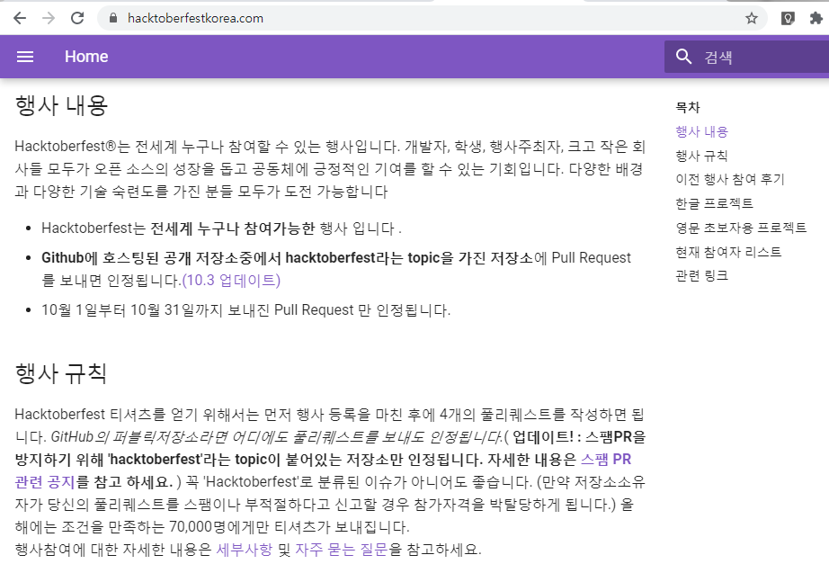
핵토버페스트 코리아 웹사이트
한국어로 행사 정보 제공

Slide 23
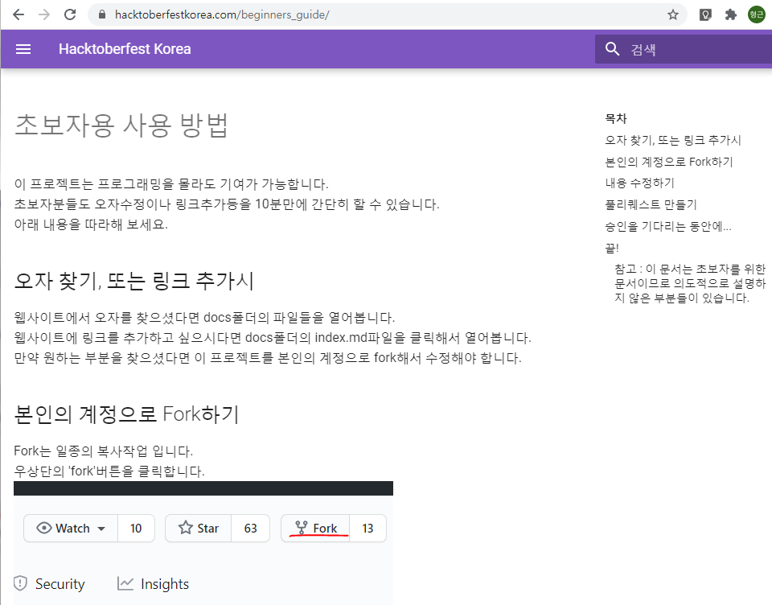
핵토버페스트 코리아 웹사이트
한국어로 행사 정보 제공
초보자용 가이드 제공

Slide 24
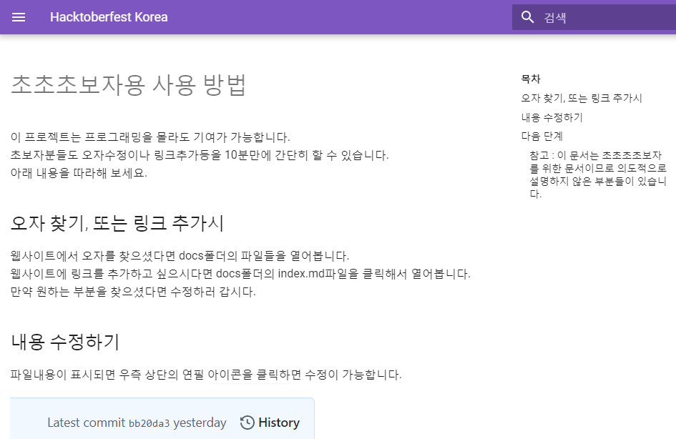
핵토버페스트 코리아 웹사이트
한국어로 행사 정보 제공
초보자용 가이드 제공
왕초보자용 가이드 제공

Slide 25
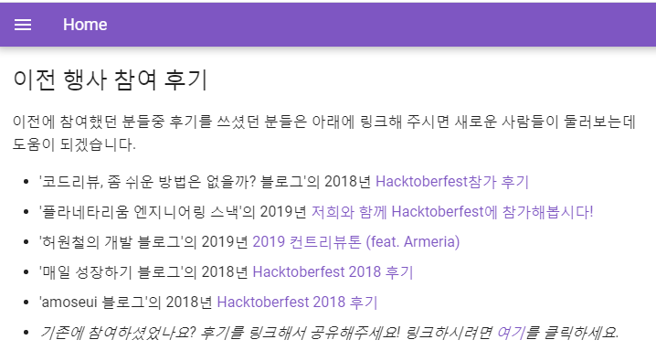
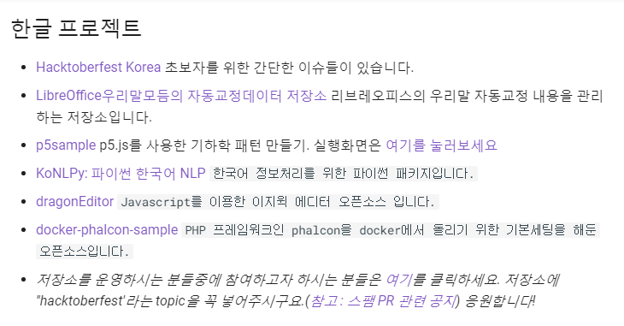
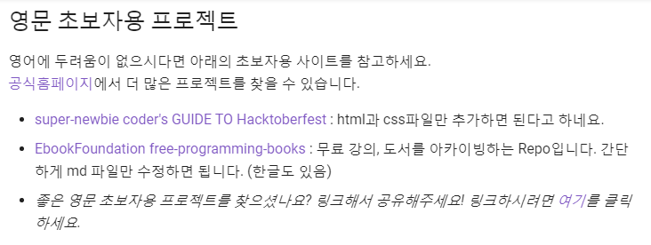
핵토버페스트 코리아 웹사이트
한국어로 행사 정보 제공
초보자용 가이드 제공
왕초보자용 가이드 제공
관련 저장소 링크 제공

Slide 26
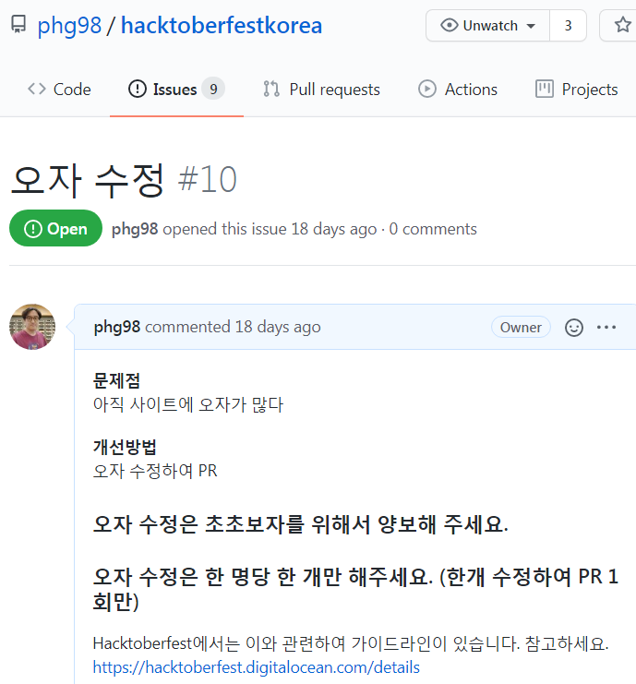
핵토버페스트 코리아 웹사이트
한국어로 행사 정보 제공
초보자용 가이드 제공
왕초보자용 가이드 제공
관련 저장소 링크 제공
초보자용 PR 받음

Slide 27

핵토버페스트 코리아 페이스북 그룹

Slide 28
2020년 핵토버페스트 : 에피소드

Slide 29
2020년 핵토버페스트 : 에피소드
1. 감동의 첫 PR

Slide 30
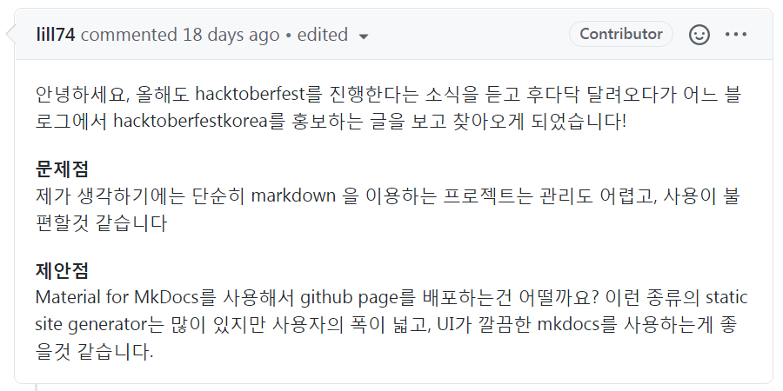
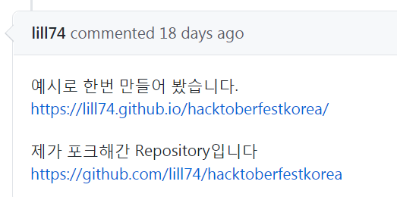
D -2 : 감동의 첫 PR

Slide 31
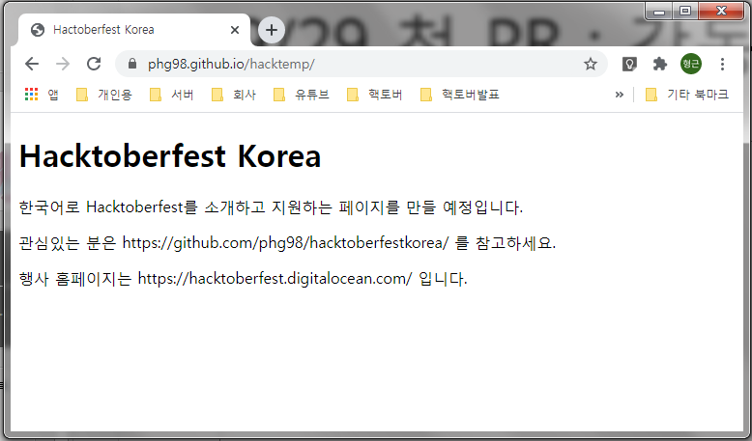
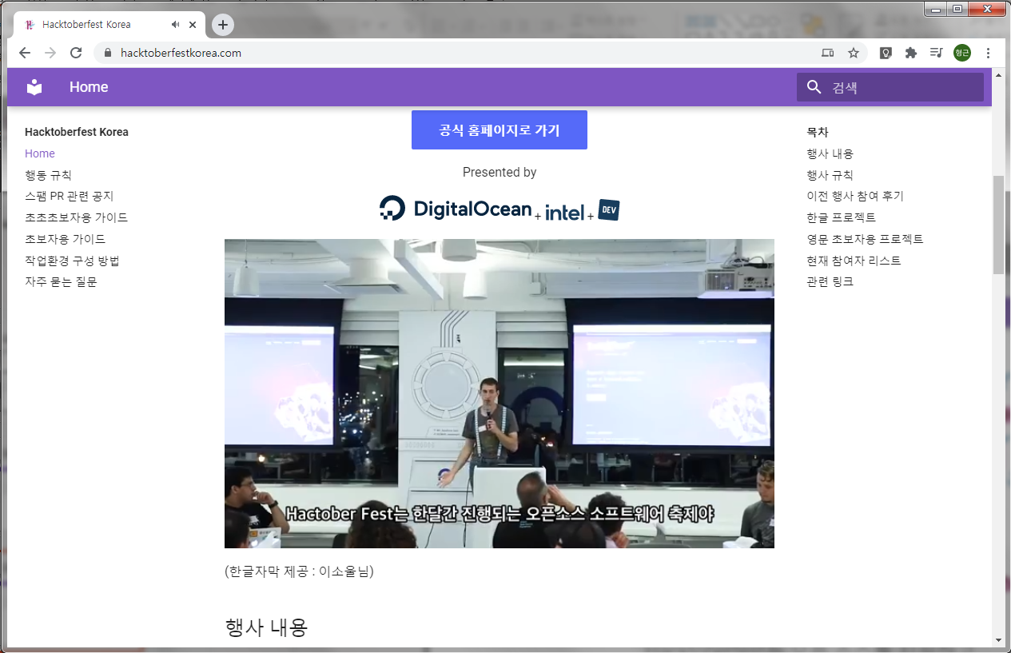
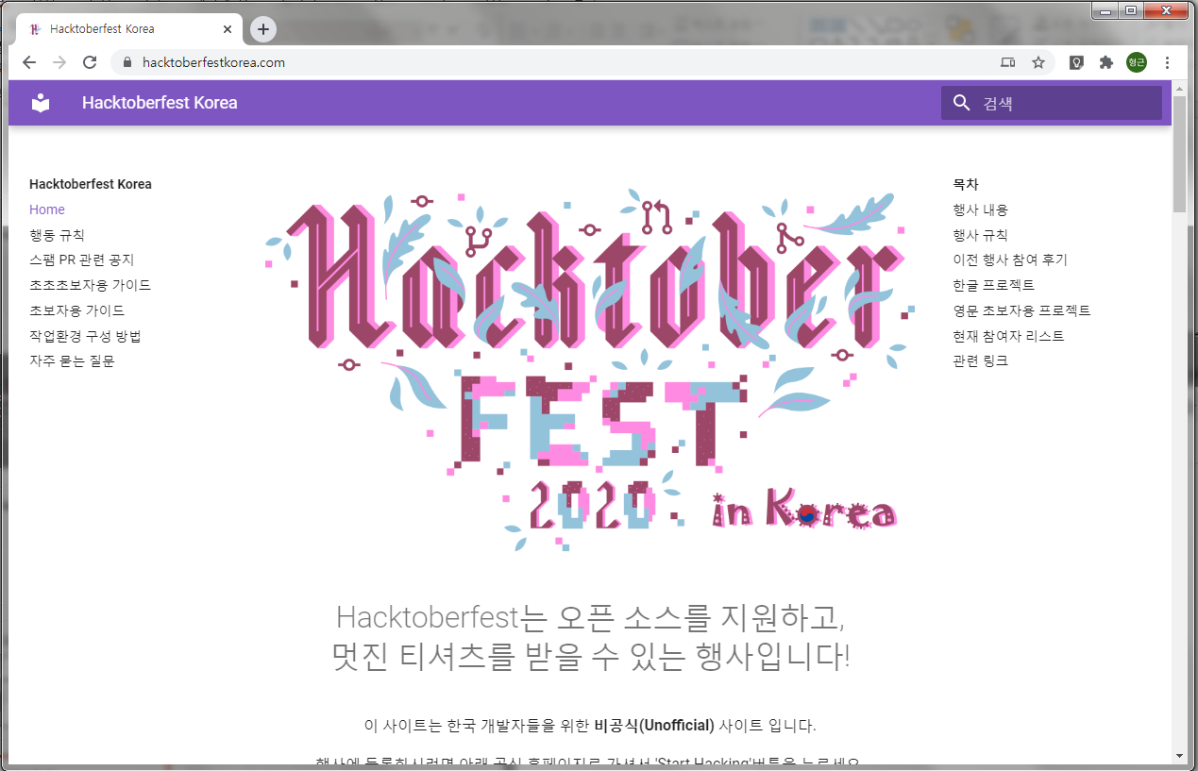
D -2 : 감동의 첫 PR

Slide 32
D -2 : 감동의 첫 PR
감동의 눈물 ㅠㅠ
더 열심히 해야겠다!

Slide 33
2020년 핵토버페스트 : 에피소드
2. 스팸 PR 사태

Slide 34
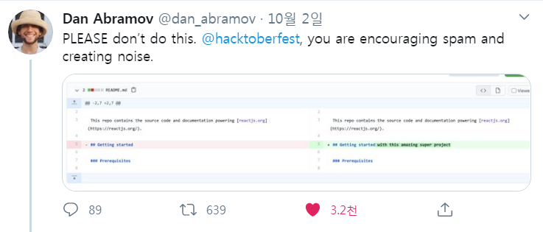
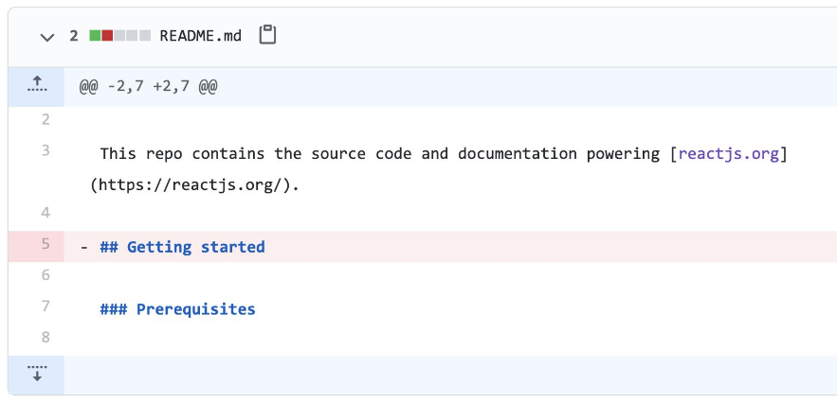
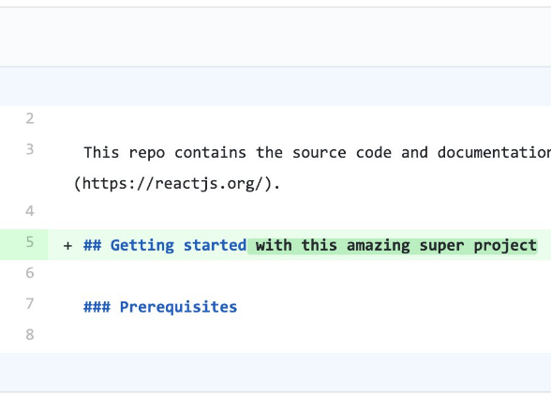
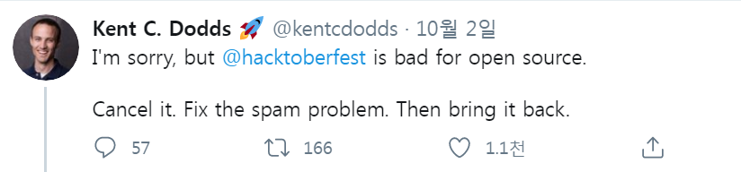
D +2 : 스팸 PR 사태

Slide 35
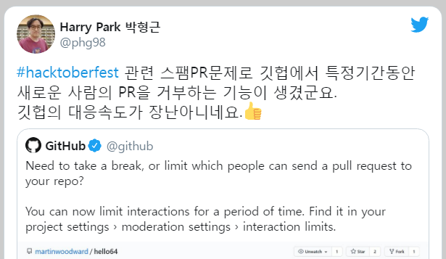
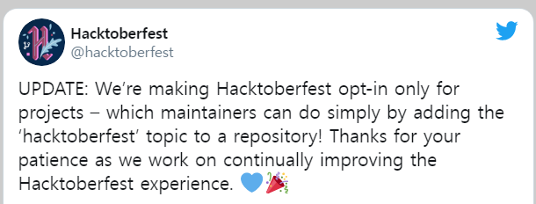
D +3 : 스팸PR사태 정리
깃허브 : PR을 제한하는 기능
핵토버페스트 : 사과문과 함께 규정 변경
‘Hacktoberfest’ 토픽이 있는 저장소만 인정 등.

Slide 36
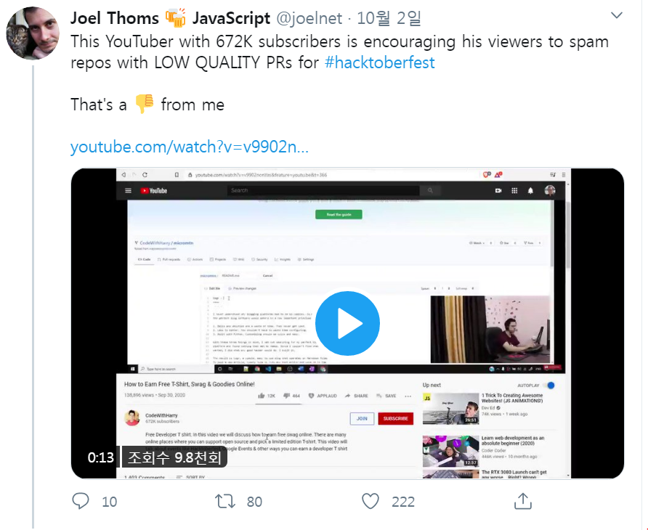
스팸PR사태 : 생각해 볼 점
개인적인 의견
이번 핵토버페스트에서는 ‘품질’을 강조
“Quantity is fun, quality is key”
“meaningful contributions to open source software”
초보자가 쉽고 건전하게 참여하도록 유도 필요
“경쟁＂보다는 ＂축제＂가 되었으면.
“도전＂보다는 ＂여정＂이 되었으면.

Slide 37
스팸PR사태 : 생각해 볼 점
개인적인 의견
이번 핵토버페스트에서는 ‘품질’을 강조
“Quantity is fun, quality is key”
“meaningful contributions to open source software”
초보자가 쉽고 건전하게 참여하도록 유도 필요
“경쟁＂보다는 ＂축제＂가 되었으면.
“도전＂보다는 ＂여정＂이 되었으면.
빠른 대응 굿굿 !!
내년엔 초보자들에게 더 친화적이 되길 !

Slide 38
2020년 핵토버페스트 : 에피소드
3. 한국어 저장소 찾기

Slide 39
초보자를 위해서 한국어 저장소 찾기
PR을 보낼 적당한 저장소를 찾기 어렵다.
한국어 관련 저장소 중 Hacktoberfest 토픽이 붙은 저장소 : 딱 8개
(검색키워드 : topic:korean topic:korea topic:Hacktoberfest)
한국어를 사용하는 저장소 : 624개
(검색키워드 : topic:korean topic:korea topic:hangul)
과연 이게 다일까?
한국 사용자 검색 : 33660명
(검색키워드 : location:korea)
한국어를 사용하는 저장소가 더 있을텐데 검색할 방법이 없다!

Slide 40
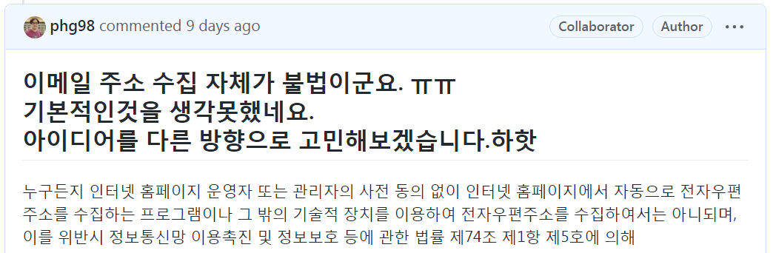
한글날 캠페인
한글날을 맞이하여 한국어 저장소 찾아주기 캠페인
크롤링을 통해 location:korea 인 사용자의 이메일을 수집
이분들께 메일을 일괄 전송
정중하게 취지를 설명하고, 가지고 계신 저장소중에 한국어로 관리중인 저장소에는 'korean' 토픽을 달아주십사…

Slide 41
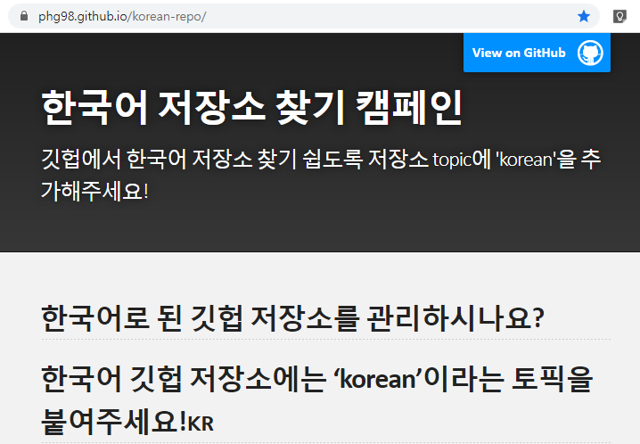
한글날 캠페인 웹사이트

Slide 42
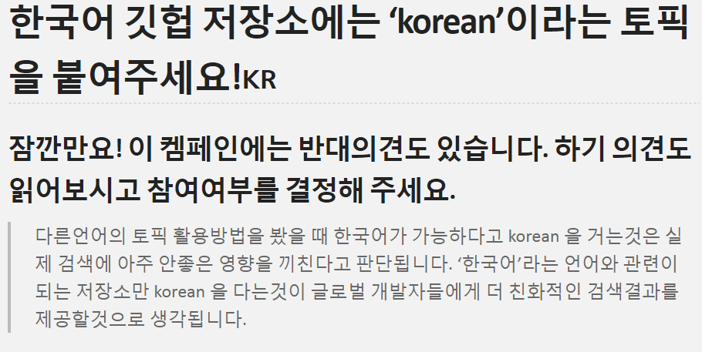
한글날 캠페인 반대의견

Slide 43
D +9 : 한글날 캠페인 반대의견
반성
여러 사람들에게 영향을 끼치는 일을 할 때에는
더 깊게 생각해보고 하자.

Slide 44
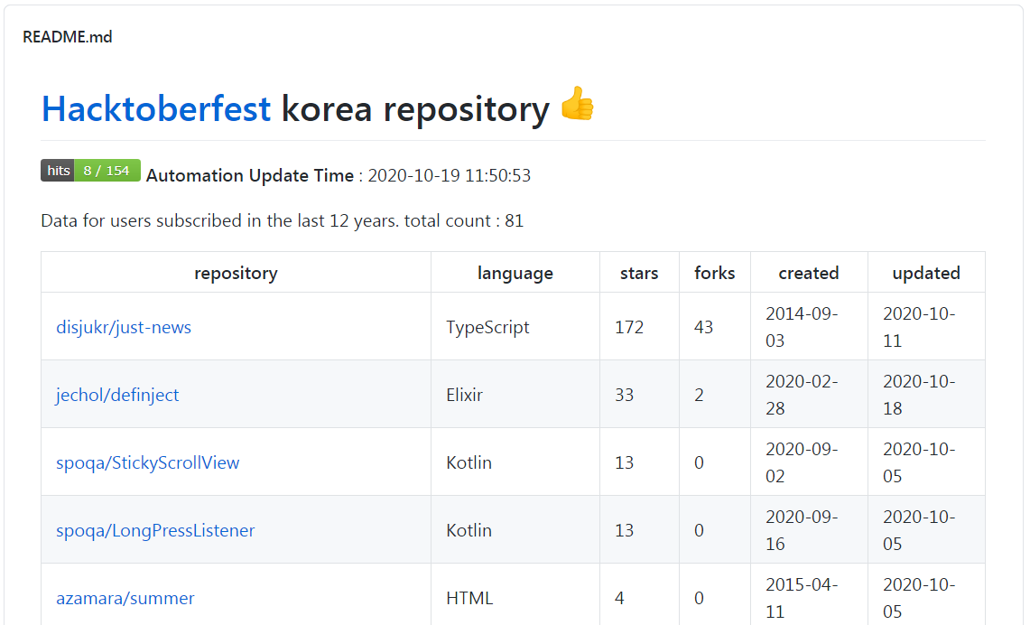
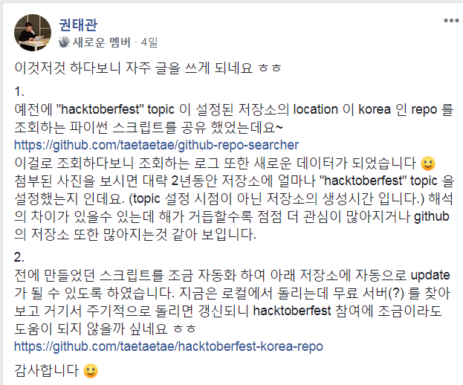
그럼 한국어 저장소는 어떻게 찾나?
깃허브 검색 API를 활용하여 검색
https://github.com/taetaetae/github-repo-searcher
최근 12년간 한국어 && hactoberfest 저장소 검색결과
https://github.com/taetaetae/hacktoberfest-korea-repo
총 80개 저장소
향후 웹서비스로 검색가능 기대

Slide 45
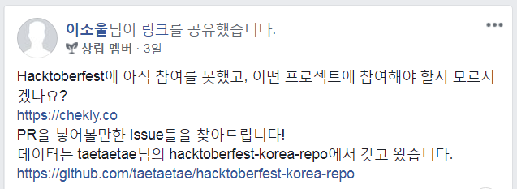
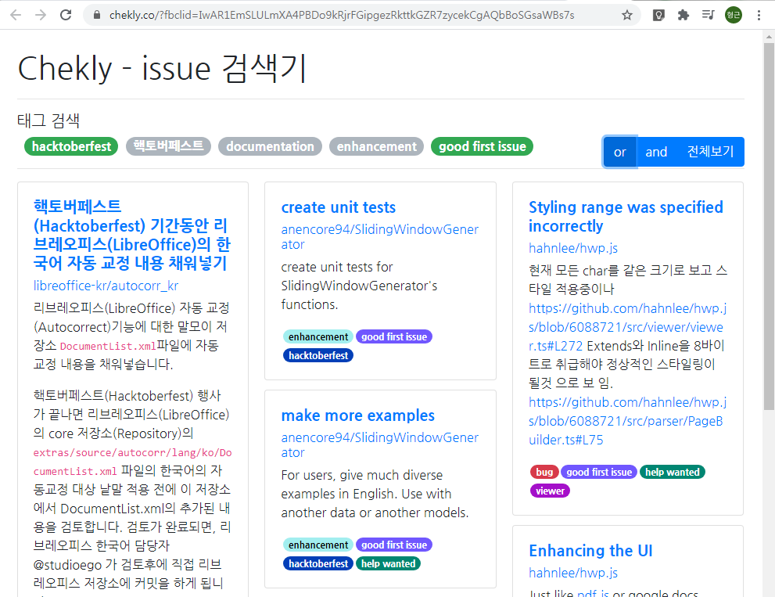
이슈도 찾을수 있나?
한국어 저장소 && Hacktoberfest 토픽 저장소에서 이슈 찾기https://chekly.co

Slide 46
이슈도 찾을수 있나?
한국어 저장소 && Hacktoberfest 토픽 저장소에서 이슈 찾기https://chekly.co
제작자 분들께 감사드립니다!
많이 활용해 주세요!

Slide 47
2020년 핵토버페스트 : 에피소드
4. 함께 만들어 가기

Slide 48
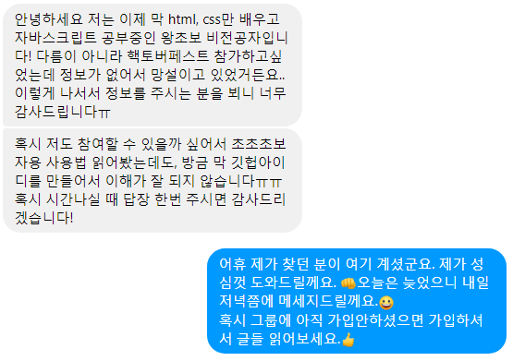
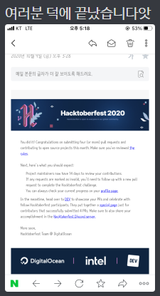
깃헙 처음 가입한 왕초보자도 달성

Slide 49
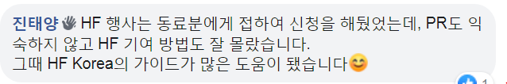
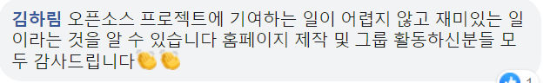

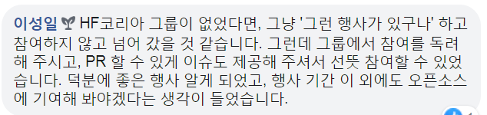
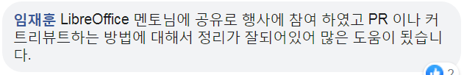
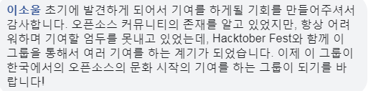
10/18 : 현재
핵토버페스트 코리아 웹사이트 : 방문자 292명, 기여자 30명, PR 65개
핵토버페스트 코리아 페북그룹 : 멤버 72명

Slide 50
10/18 : 현재
핵토버페스트 코리아 웹사이트 : 방문자 292명, 기여자 30명, PR 65개
핵토버페스트 코리아 페북그룹 : 멤버 72명
함께 해주신 분들께 감사드립니다.

Slide 51
2020년 핵토버페스트 : 배운 것, 느낀 점, 드리고 싶은 말

Slide 52
배운 것
기술적으로 배운 것. 너무나 많다!!!
정적 사이트 만들기(Material for mkDocs),
구글 어낼리틱스 붙이기,
페이스북 오픈 프로토콜,
깃헙 검색 API,
페이스북 커버이미지 제작,
웹사이트에 카운터 달기,
디스코드 웹훅 붙이기 등등등…

Slide 53
배운 것
기술적으로 배운 것. 너무나 많다!!!
정적 사이트 만들기(Material for mkDocs),
구글 어낼리틱스 붙이기,
페이스북 오픈 프로토콜,
깃헙 검색 API,
페이스북 커버이미지 제작,
웹사이트에 카운터 달기,
디스코드 웹훅 붙이기 등등등…
빠른 성장을 원하시면 웹사이트/그룹 운영 강추
그보다 더 중요한 것은…

Slide 54
느낀 점 : 공유의 선순환
감동의 첫 PR
가열찬 홍보
더 많은 분 가입, 기여
(3명->20명)
왕초보 가이드
스팸PR정리 블로그

Slide 55
느낀 점 : 공유의 선순환
더 많은 분들 참여, 기여 (20명 -> 50명)
한글날 캠페인
많은 분들 방문
참여, 좋아요
한국어 저장소 검색

Slide 56
느낀 점 : 공유의 선순환
더 많은 분들 참여, 기여 (20명 -> 50명)
한글날 캠페인
많은 분들 방문
참여, 좋아요
한국어 저장소 검색
오늘 오신 분들의 참여도 기대됩니다

Slide 57
초보자 분들께 드리고 싶은 말
도전해 보세요!
핵토버페스트 코리아 사이트에 오세요!
물어보세요!
잘 알려줄겁니다!
도와주세요!
더 초보자를 도와주세요!
칭찬과 댓글, 좋아요 부탁해요!

Slide 58
작은 저장소 관리자 분들께 드리고 싶은 말
‘Hacktoberfest’ 토픽 붙이고 참여해 주세요!
초보자를 위한 쉬운 이슈를 준비해 주세요!

Slide 59
작은 저장소 관리자 분들께 드리고 싶은 말
‘Hacktoberfest’ 토픽 붙이고 참여해 주세요!
초보자를 위한 쉬운 이슈를 준비해 주세요!
즐거운 핵토버페스트 되시고
다같이 티셔츠 받아요!

Slide 60
감사합니다.
트위터 : phg98

Slide 62
2018년 핵토버페스트를 만나기 전…

Slide 63
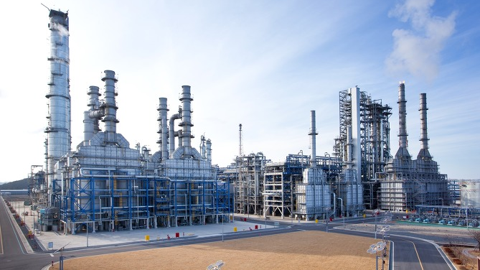
배경
한화정밀기계
장비개발업체 = Embedded Software
Windows XP, Visual C++ 6.0, Subversion
웹프로그래밍? 오픈소스? 공유? 핵토버…?
그러던 어느날 …

Slide 64
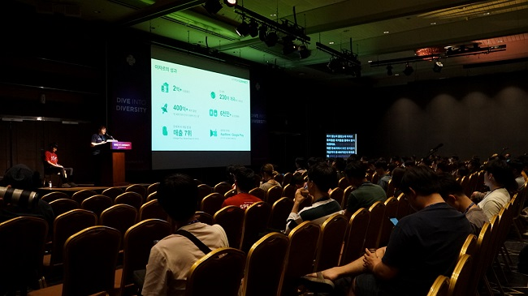
파이콘 : Python Korea Conference
파이콘 : 파이썬 코리아 컨퍼런스 2018
열정!
공유!
오픈소스와 공유문화, Github에 관심 가지게 된 계기

Slide 65
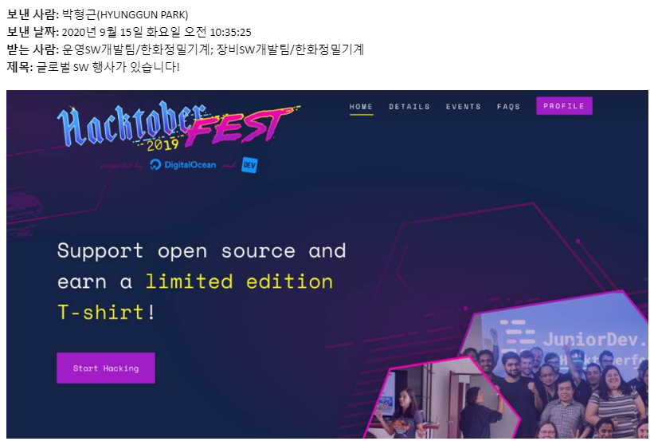
같이 할 사람 찾기 : 사내 메일 발송
해마다 10월이 되면 Hacktober FEST라는 글로벌 SW 행사가 있습니다.
오픈소스에 아주 작은 기여를 하면 티셔츠를 보내주는 행사인데요,
오픈소스는 어떤 방식으로 개발하는지 경험도 해 볼 수 있는 좋은 행사입니다.
저도 참여해 보려고 하는데, 같이 하실 분 있으면 연락주시면 서로 도움주면서 재미있을 것 같습니다.
관심있는분은 연락 주세요.
아무도 연락이 없었다!

Slide 66
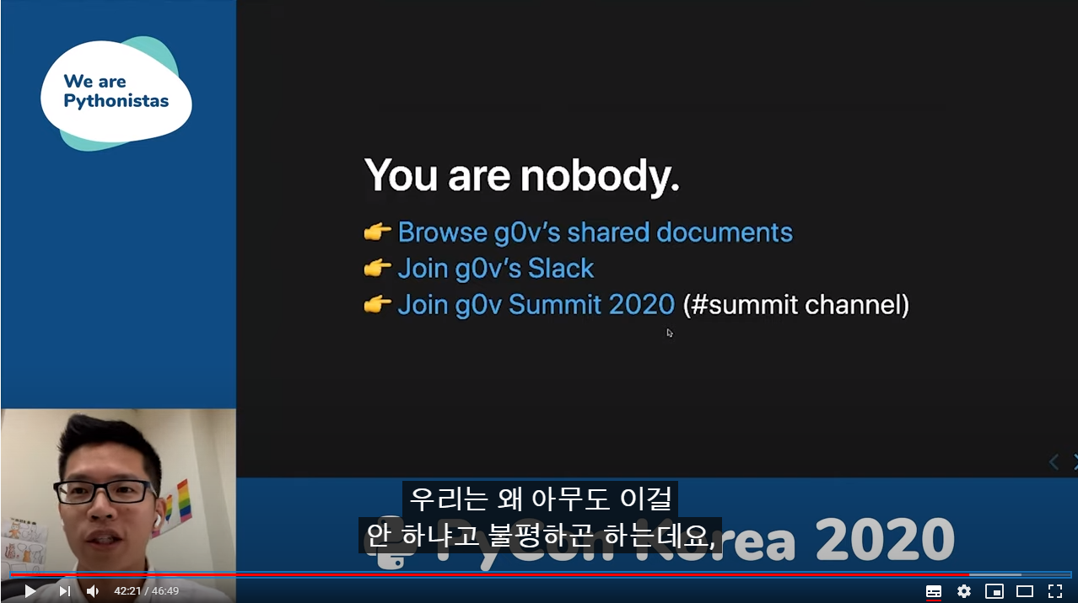
D -4 : 또다시 파이콘
https://www.youtube.com/watch?v=LuU3oInAfhs

Slide 67
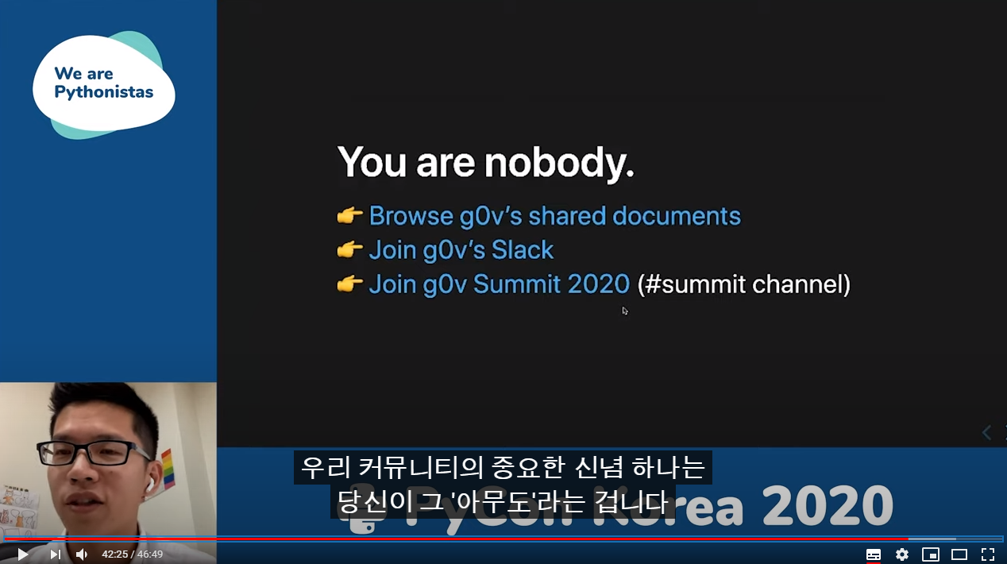
D -4 : 또다시 파이콘
https://www.youtube.com/watch?v=LuU3oInAfhs

Slide 68
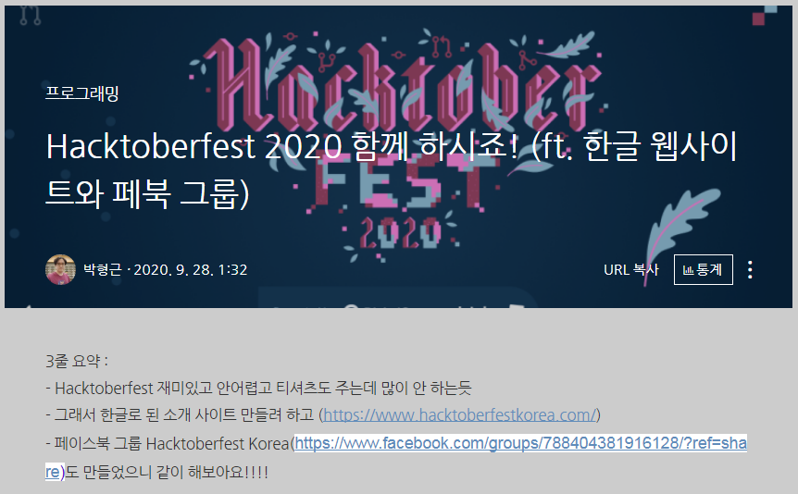
D -3 : 준비 및 오픈
도메인 구매
웹사이트 저장소
페이스북 그룹 생성
핵토버측에 이름 사용 문의
블로그 작성
기존 참여 블로그에 댓글
아무도 연락이 없었다!

Slide 69
2020년 핵토버페스트 : 왕초보자 가이드

Slide 70
D +4 : 왕초보자용 가이드
“Propose changes＂버튼을 사용. Fork도 필요없음
단순 오자 수정시 3분내에 가능
내용 수정 후 녹색 버튼 3번 누르기
데모 동영상
왕초보자를 위해 많은 부분을 생략하였습니다.
초보자용 저장소에서만 사용하세요. 일반 저장소에서 이렇게 하면 스팸PR입니다!

Slide 71
D +6 : 그룹 멤버 50명, 왕초보자는 몇 명?
핵토버페스트 참여 경험이 있다 : 11
핵토버페스트 참여 경험이 없다 : 34
PR을 보내는데 어려움이 없다 : 25
PR을 보내는데 익숙치 않다 : 5
깃허브 자체를 잘 모른다. : 3
왕초보자는 8명 뿐 !

Slide 72
행사/모임을 시작할까 하는 분들께
아무도 하지 않았다면 시작해 보세요!
의도가 좋다면 누군가가 도와줄 겁니다!
홍보는 필수! 핵토버페스트기간인 지금 시작하세요!

Slide 73
이제 다음 계획은?
초보자를 위한 넥스트 레벨 저장소 어떨까요?
코드 내용은 간단하되
커밋 메시지도 엄격하게 체크하고,
이슈 관리, 브랜치 생성도 엄격하게 체크하고,
테스트코드도 작성해야 하고,
커버리지도 측정하고,
이런 저장소가 있으면 좋겠습니다. (누가 좀 해 주셨으면…)

